Slide 1
“
대외협력처 글로벌 라운지 출입문 시스템
Capstone
_ Capstone Design
”
_ TEAM : 6조
_ 2019. 5. 17

Slide 2

목차
01
Contents
313
300
01 .
제안서 대비 수정 내용
260
270
02 .
개발 추진 계획
292
280
03 .
현재 구현 내용
04 .
Q&A

Slide 3
제안서 대비 수정 내용
02
01
제안서 대비 수정 내용
제안서 대비 수정 내용
플랫폼 | 기존사항 | 변경사항 | 비고
Android | - | - | -
iOS | 생명주기를 통한 QR코드 갱신 | 재실행 시켜 QR코드 갱신 | iOS 자체에서 백그라운드 소켓을 차단
Server | 최초 연결 5분후 소켓 자동 소멸 | 클라이언트에서 자체적으로 ANR이 발생하여 소켓 자동 소멸 | -
Raspberry Pi | - | - | -
1) 플랫폼

Slide 4
제안서 대비 수정 내용
03
01
전송 (SEND) | 기능 (Function) | 상수 (Const) | 변수명 (Named) | 비고
제안서 대비 수정 내용
Client -> Server | 로그인 요청 | 104 | LOGIN_IOS | (iOS)
{“seqType” : “104”, “data” : {“id” : “14011038”, “exponent”:“String”, “modulus”:“String”,“type” : “[0:학생, 1:관리자]”} }
2) 기타
Client -> Server | 이미지 전송 요청 | 203 | STATE_IMG
{“seqType” : “203”}
Server -> Client | 사진 URL 전송 | 204 | STATE_URL
{“seqType” : “204”,“img” : “string URL”}
Module -> Server | 주체 판단 | (601) | RASPBERRY | 라즈베리파이 판단
{“seqType” : “601”}
Server -> Module | 출입문 개방 | (700) | OPEN
{“seqType” : “700”}

Slide 5
개발 추진 계획
04
02
글로벌 라운지 출입문 시스템 개발 일정
일련 번호 | 개발내용 | 추진일정 |  |  |  |  |  |  |  |  |  |  |  |  |  |  |  |  |  |  |  |  |  |  |  | 기간 (주)
 |  | 1 |  | 2 |  | 3 |  | 4 |  | 5 |  | 6 |  | 7 |  | 8 |  | 9 |  | 10 |  | 11 |  | 12
1 | 요구사항 분석 및 작성 |  |  |  |  |  |  |  |  |  |  |  |  |  |  |  |  |  |  |  |  |  |  |  |  | 4주
2 | 사용자 UseCase 정의 |  |  |  |  |  |  |  |  |  |  |  |  |  |  |  |  |  |  |  |  |  |  |  |  | 3주
3 | 데이터베이스 스키마 정의 |  |  |  |  |  |  |  |  |  |  |  |  |  |  |  |  |  |  |  |  |  |  |  |  | 3주
개발 추진 계획
기본 설계

Slide 6
개발 추진 계획
05
03
글로벌 라운지 출입문 시스템 개발 일정
일련 번호 | 개발내용 | 추진일정 |  |  |  |  |  |  |  |  |  |  |  |  |  |  |  |  |  |  |  |  |  |  |  | 기간 (주)
 |  | 1 |  | 2 |  | 3 |  | 4 |  | 5 |  | 6 |  | 7 |  | 8 |  | 9 |  | 10 |  | 11 |  | 12
4 | 서버/어플리케이션 설계 |  |  |  |  |  |  |  |  |  |  |  |  |  |  |  |  |  |  |  |  |  |  |  |  | 4주
5 | 라즈베리파이 설계 |  |  |  |  |  |  |  |  |  |  |  |  |  |  |  |  |  |  |  |  |  |  |  |  | 4주
6 | 데이터 암호화 개발 |  |  |  |  |  |  |  |  |  |  |  |  |  |  |  |  |  |  |  |  |  |  |  |  | 1주
개발 추진 계획
기본 설계

Slide 7
개발 추진 계획
06
03
글로벌 라운지 출입문 시스템 개발 일정
일련 번호 | 개발내용 | 추진일정 |  |  |  |  |  |  |  |  |  |  |  |  |  |  |  |  |  |  |  |  |  |  |  | 기간 (주)
 |  | 1 |  | 2 |  | 3 |  | 4 |  | 5 |  | 6 |  | 7 |  | 8 |  | 9 |  | 10 |  | 11 |  | 12
7 | 어플리케이션 우회로그인 개발 |  |  |  |  |  |  |  |  |  |  |  |  |  |  |  |  |  |  |  |  |  |  |  |  | 1주
8 | 어플리케이션 QR코드 생성 |  |  |  |  |  |  |  |  |  |  |  |  |  |  |  |  |  |  |  |  |  |  |  |  | 1주
9 | 어플리케이션/서버 UI/UX |  |  |  |  |  |  |  |  |  |  |  |  |  |  |  |  |  |  |  |  |  |  |  |  | 4주
개발 추진 계획
어플리케이션

Slide 8
개발 추진 계획
07
03
글로벌 라운지 출입문 시스템 개발 일정
일련 번호 | 개발내용 | 추진일정 |  |  |  |  |  |  |  |  |  |  |  |  |  |  |  |  |  |  |  |  |  |  |  | 기간 (주)
 |  | 1 |  | 2 |  | 3 |  | 4 |  | 5 |  | 6 |  | 7 |  | 8 |  | 9 |  | 10 |  | 11 |  | 12
10 | 서버 데이터 Excel로 내보내기 |  |  |  |  |  |  |  |  |  |  |  |  |  |  |  |  |  |  |  |  |  |  |  |  | 2주
11 | 서버 DAO/DTO 개발 |  |  |  |  |  |  |  |  |  |  |  |  |  |  |  |  |  |  |  |  |  |  |  |  | 3주
12 | 서버 Control 개발 |  |  |  |  |  |  |  |  |  |  |  |  |  |  |  |  |  |  |  |  |  |  |  |  | 4주
개발 추진 계획
서버

Slide 9
개발 추진 계획
08
03
글로벌 라운지 출입문 시스템 개발 일정
일련 번호 | 개발내용 | 추진일정 |  |  |  |  |  |  |  |  |  |  |  |  |  |  |  |  |  |  |  |  |  |  |  | 기간 (주)
 |  | 1 |  | 2 |  | 3 |  | 4 |  | 5 |  | 6 |  | 7 |  | 8 |  | 9 |  | 10 |  | 11 |  | 12
13 | 라즈베리파이 LED 동작구현 |  |  |  |  |  |  |  |  |  |  |  |  |  |  |  |  |  |  |  |  |  |  |  |  | 0.5주
14 | 라즈베리파이 모터 동작구현 |  |  |  |  |  |  |  |  |  |  |  |  |  |  |  |  |  |  |  |  |  |  |  |  | 1주
15 | 라즈베리파이 초음파센서 동작구현 |  |  |  |  |  |  |  |  |  |  |  |  |  |  |  |  |  |  |  |  |  |  |  |  | 2주
개발 추진 계획
라즈베리파이

Slide 10
개발 추진 계획
09
03
글로벌 라운지 출입문 시스템 개발 일정
일련 번호 | 개발내용 | 추진일정 |  |  |  |  |  |  |  |  |  |  |  |  |  |  |  |  |  |  |  |  |  |  |  | 기간 (주)
 |  | 1 |  | 2 |  | 3 |  | 4 |  | 5 |  | 6 |  | 7 |  | 8 |  | 9 |  | 10 |  | 11 |  | 12
16 | 라즈베리파이 QR코드 인식 |  |  |  |  |  |  |  |  |  |  |  |  |  |  |  |  |  |  |  |  |  |  |  |  | 1.5주
17 | 어플리케이션 서버 라즈베리파이 통신 안정화 |  |  |  |  |  |  |  |  |  |  |  |  |  |  |  |  |  |  |  |  |  |  |  |  | 3주
18 | 전체 시스템 테스트 |  |  |  |  |  |  |  |  |  |  |  |  |  |  |  |  |  |  |  |  |  |  |  |  | 2.5주
개발 추진 계획
안정화

Slide 11
개발 추진 계획
10
03
개발 추진 계획
글로벌 라운지 출입문 시스템 개발 일정
일련 번호 | 개발내용 | 추진일정 |  |  |  |  |  |  |  |  |  |  |  |  |  |  |  |  |  |  |  |  |  |  |  | 기간 (주)
 |  | 1 |  | 2 |  | 3 |  | 4 |  | 5 |  | 6 |  | 7 |  | 8 |  | 9 |  | 10 |  | 11 |  | 12
19 | Error Detection |  |  |  |  |  |  |  |  |  |  |  |  |  |  |  |  |  |  |  |  |  |  |  |  | 2.5주
에러 찾기

Slide 12
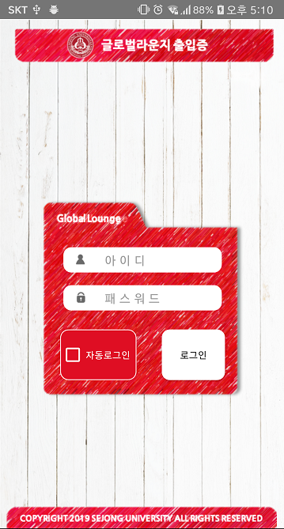
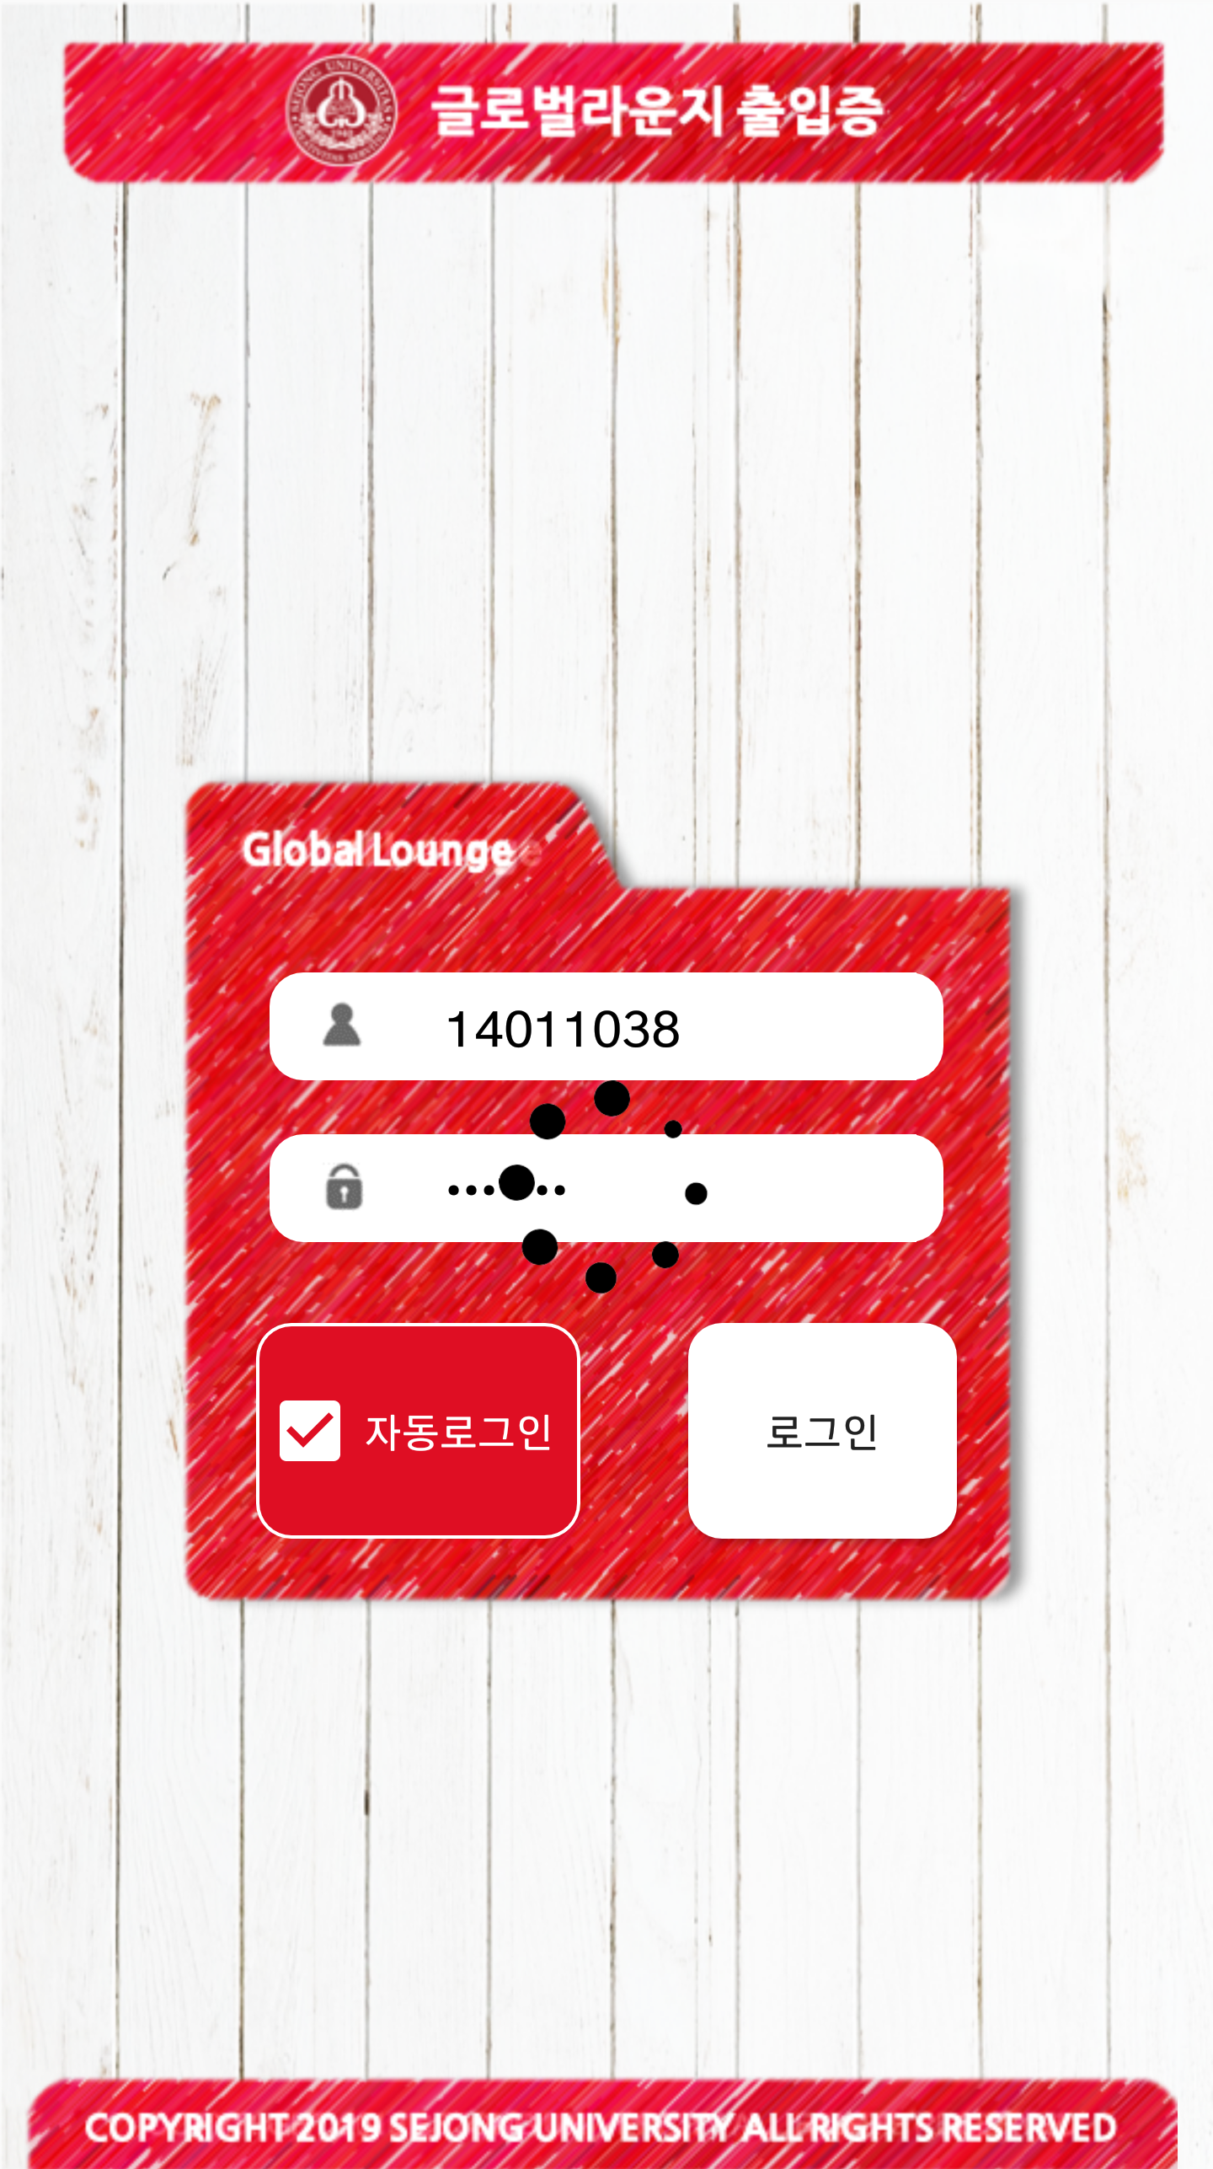
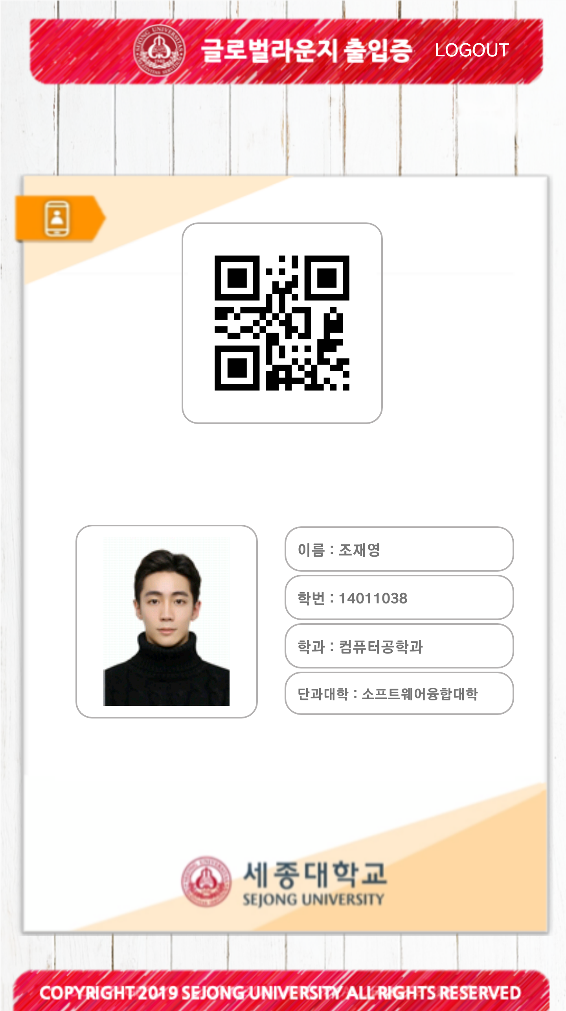
기본 UI/UX
11
04
로그인 화면
2. 로딩 애니메이션
3. QR 화면
현재 구현 내용
Android / iOS
ID,PW를 입력하는 기본 화면
서버와 연결 시도중일 때
사용자 정보와 QR코드

Slide 13
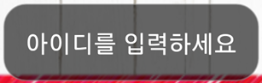
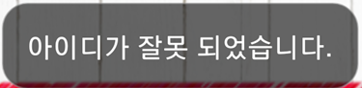
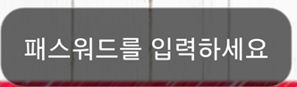
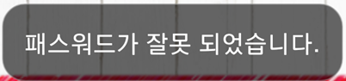
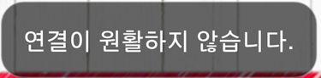
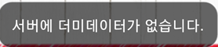
로그인 Error 핸들링
12
04
현재 구현 내용
로그인 Error 핸들링
 | id를 입력하지 않았을 때
 | 올바른 pw를 입력하였고 id가 틀린 경우
 | id를 입력하고 pw를 입력하지 않은 경우
 | 올바른 id를 입력하고 pw가 틀린 경우
 | 서버가 닫혀있는 경우
 | 학교서버에는 데이터가 있지만 서버에 더미데이터가 없는 경우
Android / iOS

Slide 14

QR코드 갱신
13
04
현재 구현 내용
Android / iOS
같은 사용자임에도 다른 QR코드의 정보가 나타난다.
화면을 전환하여도 QR코드가 변경된다.

Slide 15
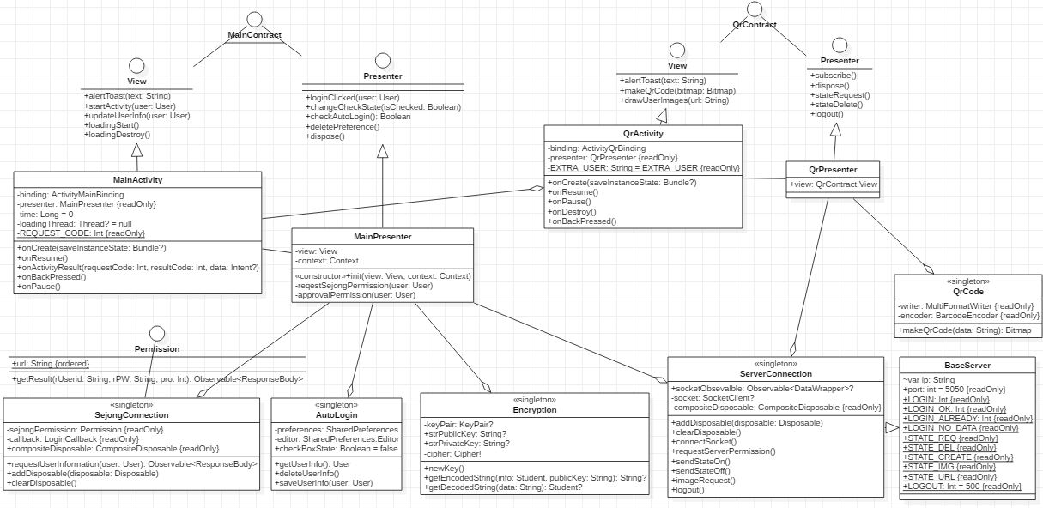
MVP
14
04
MVP Pattern 적용
현재 구현 내용
Android

Slide 16
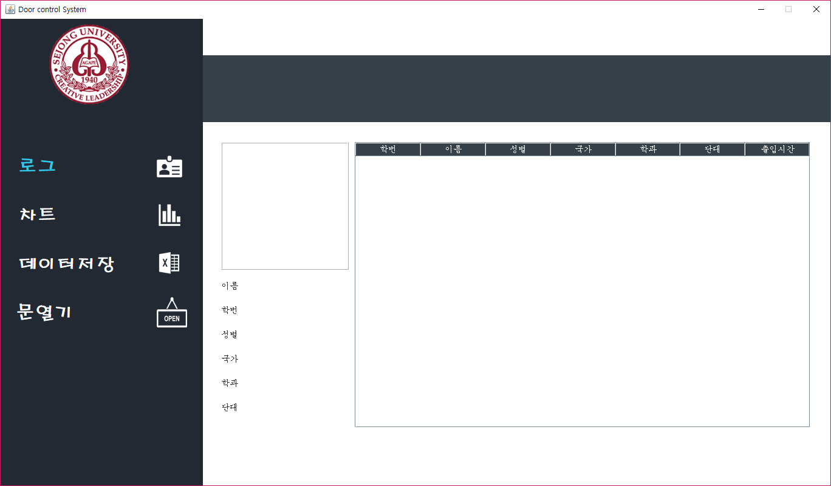
UI
15
04
기본 UI (Server)
로그 : 이용자의 정보를 확인 할 수 있는 기능 (미구현) 차트 : 이용자 데이터를 그래프로 표현해주는 기능 (미구현) 데이터 저장 : 이용자 로그를 Excel 데이터로 저장 (구현 완료) 문열기 : 버튼을 누르면 수동으로 출입문을 열어준다 (구현 완료)
현재 구현 내용
Server

Slide 17
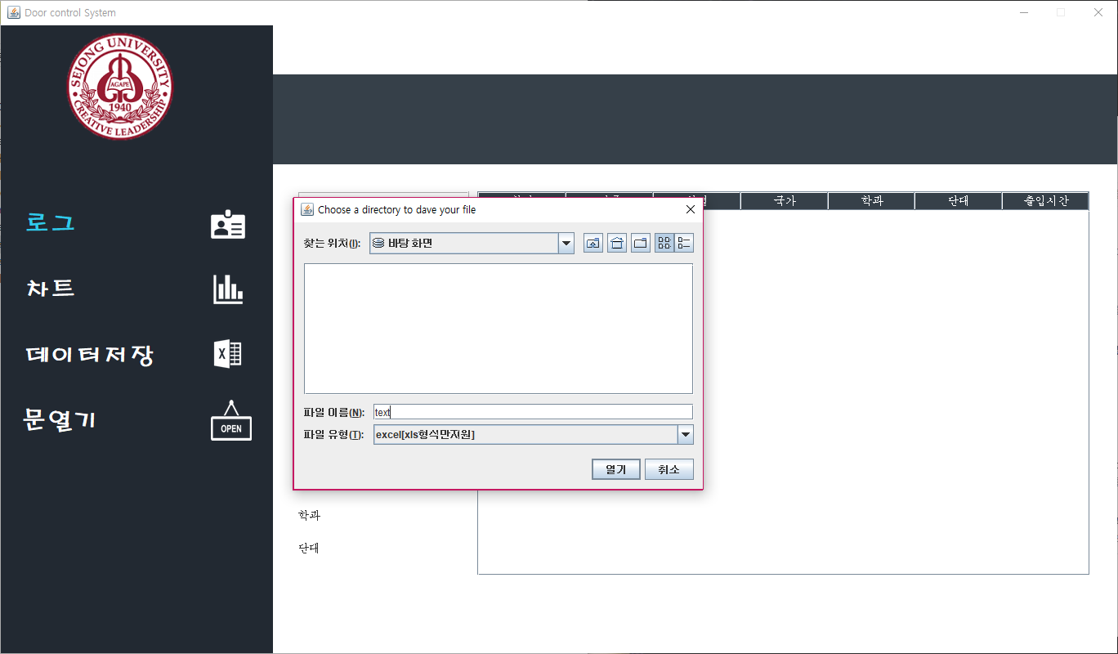
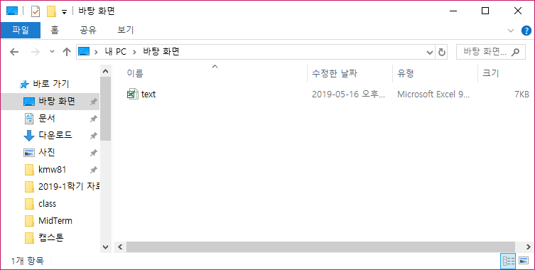
Excel 경로 지정 및 저장1
16
04
현재 구현 내용
Server

Slide 18
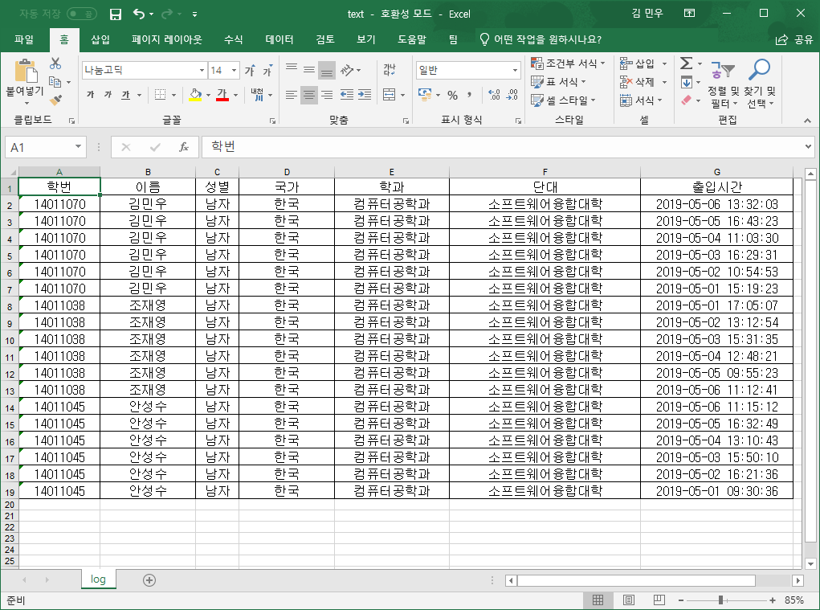
Excel 경로 지정 및 저장2
17
04
현재 구현 내용
Server

Slide 19
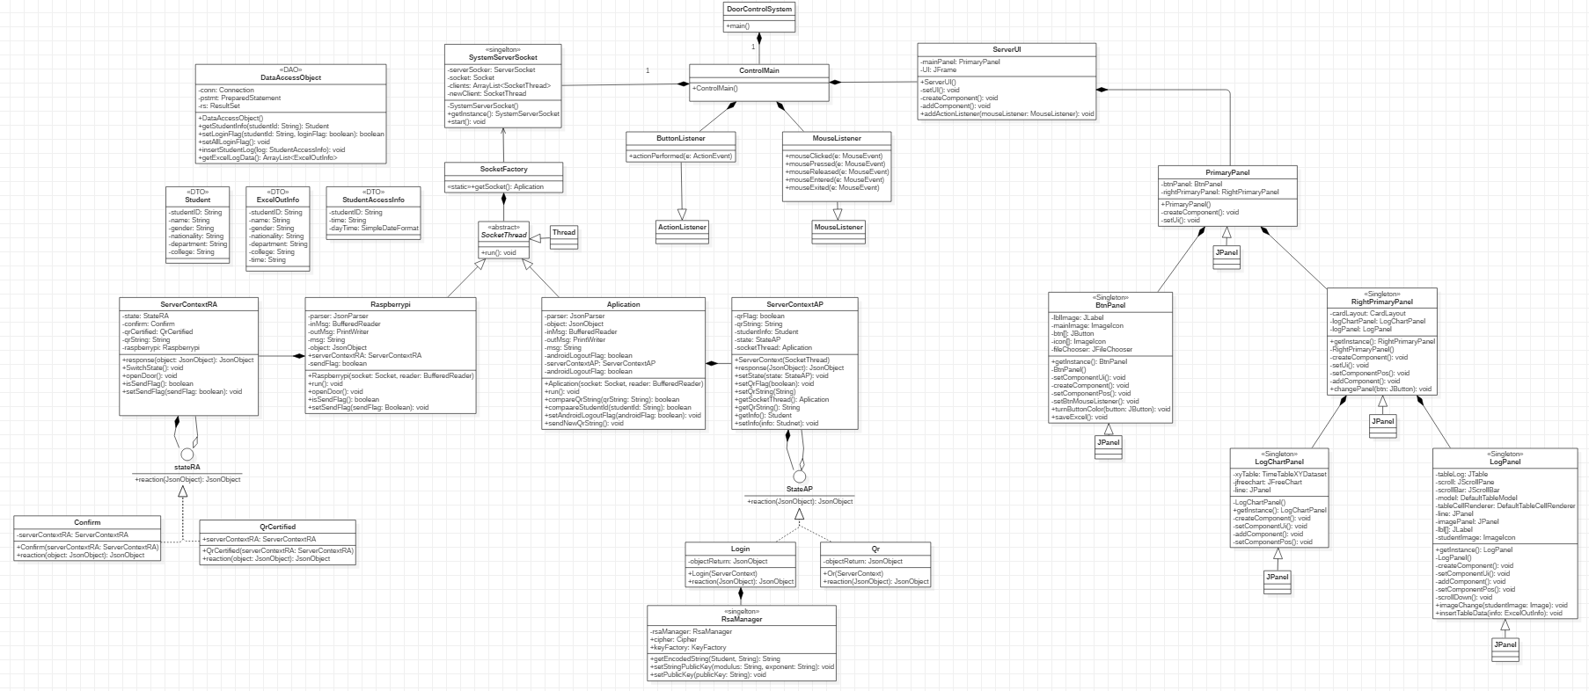
MVC
18
04
현재 구현 내용
Server

Slide 20
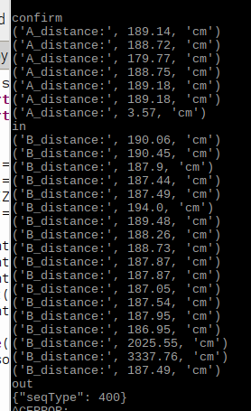
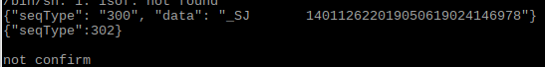
라즈베리파이(출입문) 인증 여부
19
04
현재 구현 내용
QR코드 만료로 인해 인증 불가
인증 성공후
초음파 센서로 거리 인식하는 화면

Slide 21
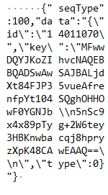
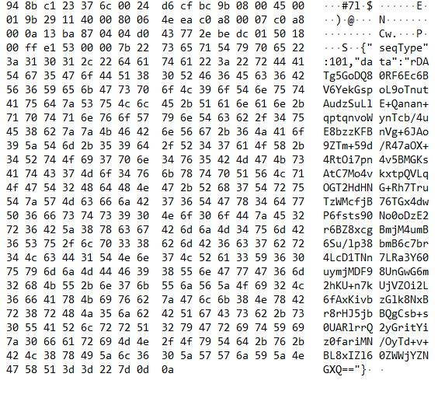
암호화
20
04
현재 구현 내용
클라이언트 -> 서버
학번 + 공개키 보내는 패킷
서버 -> 클라이언트
암호화된 개인정보를 보내는 패킷

Slide 22
Q & A
21
05
Q & A
Q & A

